Slide 1
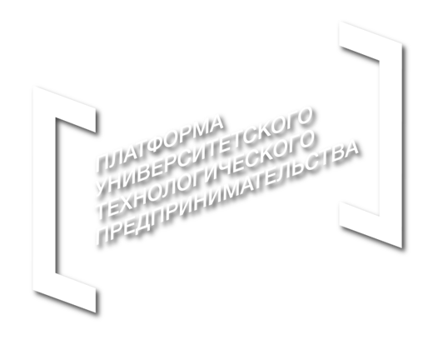
Разработка основ работы технологии дистанционного полива растений в системе Умный дом - «Flowek»
ТЕХНОЛОГИИ БУДУЩЕГО АКСЕЛЕРАТОР
Выполнили: Братчук Ксения,
Краско Ксения, Никерова Полина

Slide 2
Актуальность
Проблемы, которые решает проект:
Целевая аудитория
- Демографические данные: возраст 25-60 лет, как мужчины, так и женщины, имеющие участок земли или сад, любители растений и садоводства;
- Вкусы: интерес к садоводству, дизайну ландшафта, уходу за растениями;
- Уровень образования: разный уровень образования – от среднего до высшего;
- Уровень потребления: средний и высокий;
- Географическое расположение: города и сельские поселения с наличием участков для озеленения;
- Сектор рынка: B2C – прямая продажа конечным потребителям.
Основная проблема, которую решает система Flowek, это необходимость в регулярном и точном поливе растений, когда владелец находится вдали от дома.

Slide 3
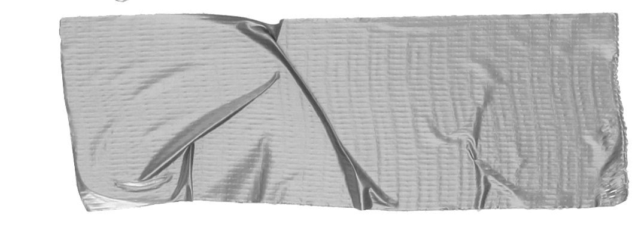
Решение
Flowek - это технология дистанционного полива растений в системе Умный дом, которая позволяет автоматизировать и оптимизировать процесс полива растений, обеспечивая им оптимальные условия для роста и развития.
Датчики влажности почвы
Беспроводная технология
Уникальные алгоритмы управления

Slide 4
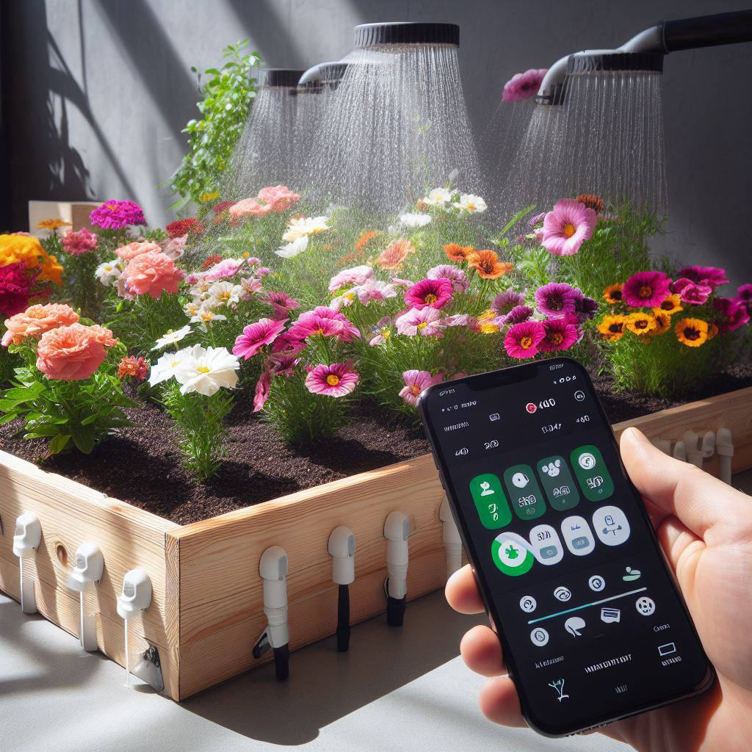
РЫНОК, ЕГО ОБЪЕМ И ДИНАМИКА
Объем рынка в дистанционном поливе растений является относительно новым сегментом рынка, связанным с развитием технологий интернета вещей (IoT) и умного дома.
Согласно отчету компании Grand View Research, объем мирового рынка систем дистанционного полива растений оценивается в 2,09 миллиарда долларов в 2020 году и ожидается, что он достигнет 6,66 миллиарда долларов к 2025 году. Источник: https://www.grandviewresearch.com/industry-analysis/s..
Крупные компании, такие как Rachio, Rain Bird Corporation, Hunter Industries, The Toro Company, Netafim и Galcon, активно работают над разработкой и предложением инновационных систем дистанционного полива растений для сельского хозяйства, ландшафтного дизайна и домашнего использования.

Slide 5
Конкуренты
1. Rachio: предлагает умную систему полива, основанную на погодной информации и настройках пользователей. Позволяет отслеживать и контролировать полив через мобильное приложение.
2. RainMachine: обеспечивает автоматическое управление поливом на основе данных о погоде и настройках полива, доступных через веб-интерфейс и приложение.
3. Orbit B-Hyve: предлагает Wi-Fi приводы для кранов полива, которые могут быть интегрированы с умными системами полива и синхронизированы с погодными данными.
4. Hunter Industries: предлагает широкий спектр поливных систем, включая умные контроллеры и гидроиндексные системы, которые позволяют пользователям легко управлять поливом.
5. Netro: предлагает автоматическую систему полива с использованием искусственного интеллекта для оптимизации режимов полива на основе данных о погоде и потребности растений.

Slide 6
Для расчета технологии дистанционного полива растений в системе умного дома на одну единицу продукции необходимо учесть следующие параметры:
1. Площадь выделенной для выращивания растений зоны (в квадратных метрах).
2. Вид растений, которые будут выращиваться (разные растения могут требовать разный уровень полива).
3. Количество растений на одну единицу продукции.
4. Тип используемой системы полива (капельный полив, спринклерная система и т.д.).
5. Продолжительность и частота полива в зависимости от потребностей растений.
Определение объема воды для полива:
1. Определяем общую потребность воды для полива всех растений в системе. Для этого
умножаем коэффициент потребности воды на общую площадь выделенной для выращивания
растений зоны.
2. Нужно знать потребность воды для полива одной единицы продукции, разделив общую
потребность воды на количество растений на одну единицу продукции.
Определение частоты и продолжительности полива:
1. Нужно знать частоту полива в зависимости от типа растений и их потребностей в воде.
2. Определяем продолжительность полива каждый раз, когда происходит полив.
Бизнес-Модель и ЮНИТ-ЭКОНОМИКА
На основе этих данных можно разработать систему дистанционного полива растений в системе умного дома, которая будет автоматически управлять поливом растений в соответствии с их потребностями в воде.

Slide 7
1. Исследование и разработка:
- Изучение существующих систем автополива и анализ их преимуществ и недостатков.
- Исследование потребностей растений в воде и разработка оптимальных параметров полива.
- Разработка электронной системы управления поливом.
- Разработка и изготовление прототипа системы автополива.
2. Тестирование:
- Проведение тестов прототипа системы на различных типах цветов.
- Анализ результатов тестирования и внесение необходимых улучшений в систему.
3. Производство и массовое внедрение:
- Оптимизация проектирования системы для массового производства.
- Выпуск и запуск в производство необходимых компонентов.
- Сборка и тестирование готовой системы автополива.
- Внедрение системы на рынок через розничные магазины или интернет-платформы.
План дальнейшего развития

Slide 8
Необходимые ресурсы
1. Финансовые ресурсы: - Капитал для исследований, разработки и создания прототипа. -- Инвестиции в производство и массовое внедрение системы.
2. Человеческие ресурсы: - Инженеры и разработчики, специализирующиеся на электронных системах и автоматизации. - Маркетологи и специалисты по продвижению товаров. - Специалисты, знакомые с потребностями растений и садоводством. 3. Материальные ресурсы: - Компьютеры и программное обеспечение для разработки и тестирования системы. - Различные компоненты и материалы для сборки системы. - Инструменты и оборудование для производства и сборки систем. 4. Временные ресурсы: - Время для исследования, разработки и тестирования системы. - Сроки для организации производства и внедрения на рынок.

Slide 9
Прототип состоит из нескольких основных компонентов: 1. Резервуар с водой: это емкость, в которой хранится вода для полива. Резервуар может быть разного размера, в зависимости от количества растений, которые нужно поливать. 2. Помпа: это устройство, которое перекачивает воду из резервуара в систему полива. Помпа может работать на электричестве или другом источнике энергии. 3. Трубки и форсунки: это элементы, которые располагаются рядом с растениями и по которым проходит вода для полива. Трубки обеспечивают равномерное распределение воды по всей системе полива, а форсунки распыляют воду на растения. 4. Контроллер: это устройство, которое управляет работой системы полива и определяет, когда и сколько воды должно быть подано на растения.
5. Датчики: это устройства, которые мониторят влажность почвы, температуру воздуха и другие параметры окружающей среды. Датчики предупреждают контроллер о необходимости полива или его прекращении.
Наши текущие результаты:
разработали прототип проекта

